Slide 1
ⅠプランＡコース① 株式会社〇〇 社内研修資料（例）
この社内研修資料（例）はあくまでも参考例です。
必ず「申請の手引き」「よくある質問」で詳細を確認して、
各申請企業ごとの社内研修資料を作成してください。
育児と仕事の両立支援制度について
年 月 日 時 ～ 時
【ポイント】
①整備した社内制度の内容説明は
人事労務担当者等
②研修会等で収集した情報提供の説明は
研修会等の参加者

Slide 2
本日の研修内容
【必須】整備した社内制度の内容説明
【必須】都の研修会等で収集した知識の情報提供
3. 質疑応答
（※ 奨励金の取組順とは異なります）

Slide 3
１．整備した社内制度の内容説明
（例示）このたび、我が社では
育児と仕事の両立支援制度を整備しました
（追加取組）ジョブリターン制度を整備した場合は、
ジョブリターン制度の内容も周知
整備した制度の概要
整備した制度の概要

Slide 4
２．都の研修会等で収集した知識の情報提供
育児と仕事の両立が求められる背景（例示）
・少子高齢化により労働力人口は減少
・共働き世帯が猛スピードで増加、社会の仕組みや男女の役割分担の見直し
・子供ができても働き続ける女性が増えている
令和３年版「厚生労働白書」
令和３年版「男女共同参画白書」

Slide 5
２．都の研修会等で収集した知識の情報提供
育児・介護休業法の改正内容（令和４年４月１日）（例示）
①雇用環境の整備、個別の周知・意向確認の措置の義務化
②有期雇用労働者の
育児・介護休業取得要件の緩和

Slide 6
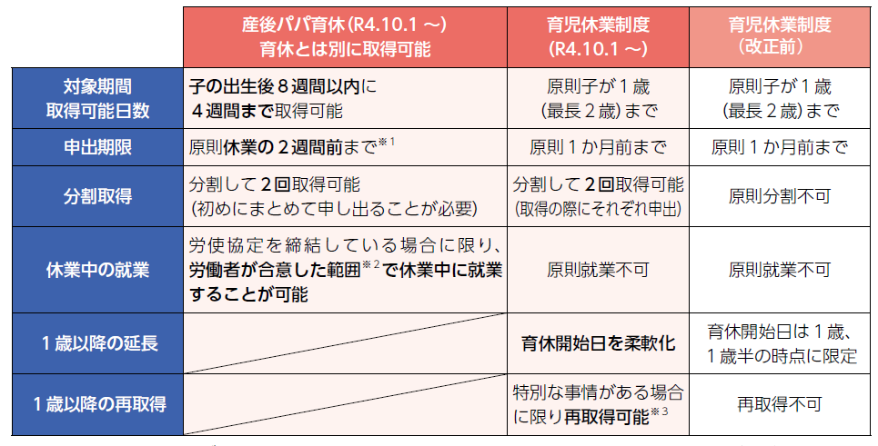
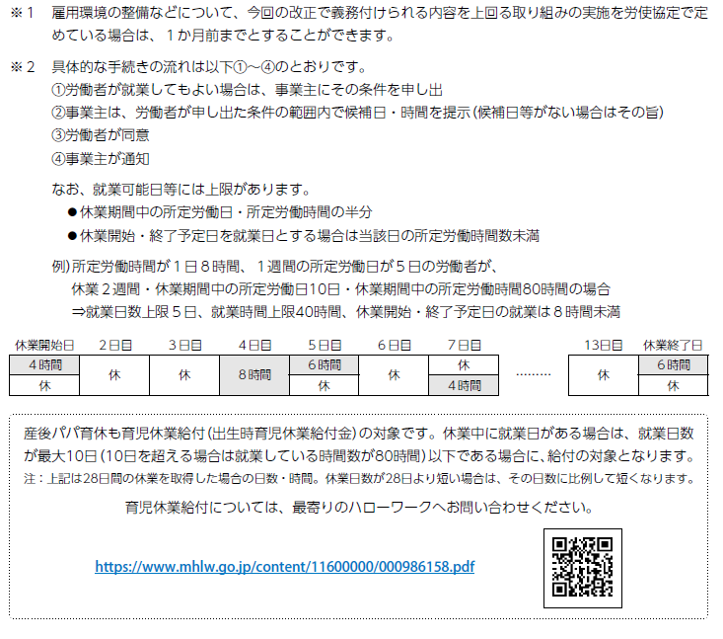
２．都の研修会等で収集した知識の情報提供
育児・介護休業法の改正内容（令和４年10月１日）（例示）
③産後パパ育休（出生時育児休業）の創設
④育児休業の分割取得

Slide 7
３．質疑応答

